Slide 1






Jačanje inspekcije zaštite okoliša radi učinkovite kontrole praćenja kakvoće zraka i sustava trgovanja emisijskim jedinicama stakleničkih plinova, kako bi se postigla bolja kvaliteta zraka
u Republici Hrvatskoj
Ovaj projekt financira Europska unija

Slide 2



TEMA 2: Onečišćujuće tvari
Institut za energetiku i zaštitu okoliša
Mato Papić dipl. ing. stroj.
Bojan Abramović dipl. ing. stroj.

Slide 3
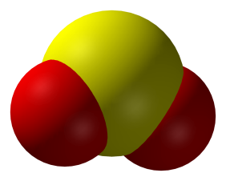

2.1 SO₂ – KEMIJSKE KARAKTERISTIKE
Sumporov dioksid (SO₂) bezbojni je plin koji većina ljudi može namirisati u rasponu koncentracija od 1000 do 3000 μg/m³ zraka. U višim koncentracijama (iznad 10 000 μg/m³ zraka) miris mu je iritirajući.
Institut za energetiku i zaštitu okoliša

Slide 4
2.2 SO₂ – KEMIZAM NASTANKA I RAZGRADNJE
Ispušten u atmosferu sumpor (S) reagira s kisikom (O₂) i nastaje sumporov dioksid (SO₂):
S + O₂  SO₂
Sumporov dioksid (SO₂) u atmosferi može nastati i oksidacijom sumporovodika (H₂S):
2H₂S + 3O₂  2SO₂
SO₂ se može otopiti u vodi koja se u obliku vodene pare ili kiše nalazi u atmosferi tvoreći tako sumporastu kiselinu (H₂SO₃):
SO₂ + H₂O  H₂SO₃
Institut za energetiku i zaštitu okoliša

Slide 5
2.2 SO₂ – KEMIZAM NASTANKA I RAZGRADNJE
SO₂ može u atmosferi također oksidirati ili reagirati u katalitičkim ili fotokemijskim reakcijama s drugim onečišćujućim tvarima iz zraka. Iz takvih reakcija nastaju sumporov trioksid, sumporna kiselina i sulfati:
2SO₂ + O₂  2SO₃
Sumporov trioksid (SO₃) jako je reaktivan plin i u prisutnosti vodene pare u zraku vrlo brzo hidrira u sumpornu kiselinu (H₂SO₄).
SO₃ + H₂O  H₂SO₄
Institut za energetiku i zaštitu okoliša

Slide 6
2.2 SO₂ – KEMIZAM NASTANKA I RAZGRADNJE
Sumporna kiselina može reagirati i s drugim komponentama zraka stvarajući sulfate.
Neki se sulfati emitiraju u zrak iz industrijskih postrojenja, ali i iz prirodnih izvora kao što su i vulkanske erupcije.
Institut za energetiku i zaštitu okoliša

Slide 7
2.2 SO₂ – KEMIZAM NASTANKA I RAZGRADNJE
Prirodni izvori
Sumporni spojevi u nezagađenom se zraku nalaze u vrlo malim koncentracijama. U zraku se mogu nalaziti u:
plinovitom stanju (H₂S) i (SO₂)
obliku čestica kao sulfati.
Sumporov dioksid i sumporovodik u atmosferu se emitiraju za vrijeme vulkanskih erupcija ili iz tla u kojem nastaju kao rezultat metabolizma anaerobnih bakterija.
U obliku sulfatnih čestica također se mogu emitirati direktno iz vulkana ili nošeni vjetrom s površine oceana.
Institut za energetiku i zaštitu okoliša

Slide 8
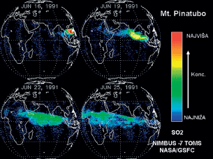
2.2 SO₂ – KEMIZAM NASTANKA I RAZGRADNJE
Prirodni izvori (primjer)
Nakon erupcije vulkana Mt. Pinatubo na Filipinima 1991. godine oblak koji je sadržavao SO₂ u sljedećih 10 dana proširio se nad polovicom
ekvatorijalnog dijela Zemlje doprijevši do zapadne obale Afrike.
Izvor: NASA.
Institut za energetiku i zaštitu okoliša

Slide 9
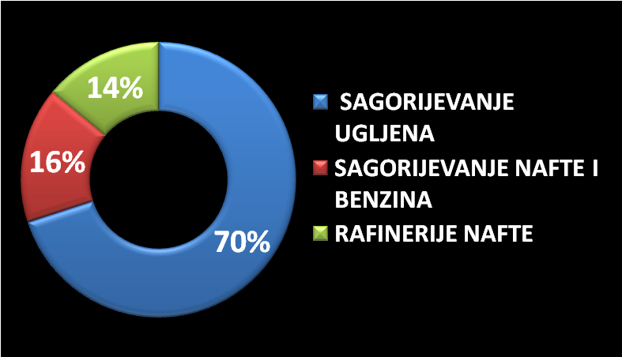
2.2 SO₂ – KEMIZAM NASTANKA I RAZGRADNJE
Antropogeni izvori
Antropogeni izvori sumpornih spojeva najčešće su sagorijevanje fosilnih goriva u pogonima za proizvodnju energije za zagrijavanje i pogon motornih vozila.
Institut za energetiku i zaštitu okoliša

Slide 10
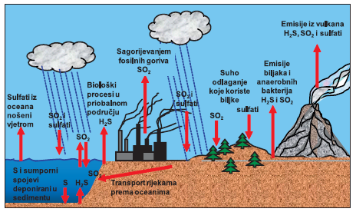
2.2 SO₂ – KEMIZAM NASTANKA I RAZGRADNJE
Prirodni i antropogeni izvori
Izvori i mjesta poniranja sumpornih spojeva u biosferi.
Institut za energetiku i zaštitu okoliša

Slide 11
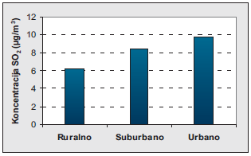
2.3 SO₂ – PROSTORNA I VREMENSKA DISTRIBUCIJA
Prosječne godišnje vrijednosti koncentracija SO₂ kategorizirane prema lokaciji mjerenja:
Poboljšanje kakvoće zraka (odnosi se na konc. SO₂) u Europi u posljednjih nekoliko desetljeća rezultat je provedbe nacionalnih i internacionalnih regulativa.
Institut za energetiku i zaštitu okoliša

Slide 12
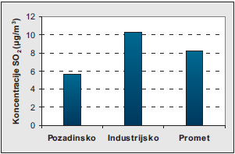
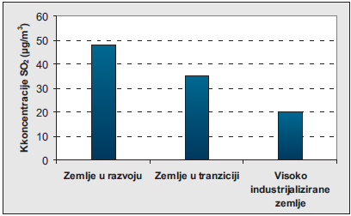
2.3 SO₂ – PROSTORNA I VREMENSKA DISTRIBUCIJA
S obzirom na izvor onečišćenja, najveći udio SO₂ u zraku potječe od industrije, a zatim od prometa.
Na globalnoj razini koncentracije SO₂ u zraku bitno se razlikuju ovisno o industrijskoj razvijenosti zemalja. Najviše su u zemljama u razvoju, nešto manje u tranzicijskim, a najniže u visoko industrijaliziranim zemljama.
Institut za energetiku i zaštitu okoliša

Slide 13
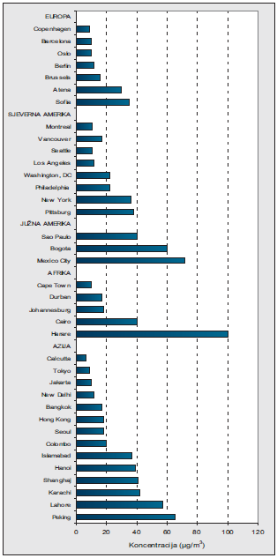
2.3 SO₂ – PROSTORNA I VREMENSKA DISTRIBUCIJA
AFRIKA
EUROPA
SJ. AMERIKA
J. AMERIKA
AZIJA
Mexico City
Peking
Harare
Sofija
Pittsburg
Prosječne godišnje koncentracije SO₂ u svijetu u razdoblju od 2002. do 2005. godine. Izvor: Air quality guidelines – WHO.
Institut za energetiku i zaštitu okoliša

Slide 14
2.4 SO₂ – TOKSIKOLOŠKI I JAVNOZDRAVSTVENI ASPEKTI
Putevi ulaska SO₂ u organizam su:
DIŠNI SUSTAV
PROBAVNI SUSTAV
KOŽA
SO₂ je topljiv u vodi te se apsorbira kroz sluznicu nosa i gornjih dišnih puteva.
Primjer:
Količina apsorpcije ovisi o koncentraciji udahnutog SO₂.
Ako se udahne koncentracija SO₂ od 4 do 6 μg/m³ zraka, apsorbirat će se 85% udahnutog SO₂
Kod koncentracije od 46 μg/m³ zraka apsorbira se 99% SO₂
Kod povećane fizičke aktivnosti pri ubrzanom
disanju apsorpcija se premješta dublje prema donjim
dišnim putevima.
Institut za energetiku i zaštitu okoliša

Slide 15
2.4 SO₂ – TOKSIKOLOŠKI I JAVNOZDRAVSTVENI ASPEKTI
Pri apsorpciji SO₂ stvaraju se sulfitni (SO₃²⁻) i bisulfitni (HSO₃⁻) ioni u sljedećim reakcijama:
SO₂ + H₂O  H₂SO₃
H₂SO₃ + H₂O  HSO₃⁻ + H₃O⁺
HSO₃ ⁻ + H₂O  SO₃²⁻ + H₃O⁺
Sulfitni i bisulfitni ioni vežu se na receptore živaca u gornjim i srednjim dišnim putevima (dušnik i dušnice), djeluju iritacijski i dolazi do suženja dišnih puteva (bronhokonstrikcija). Bronhokonstrikcija rezultat je kontrakcije mišića koji obavijaju dušnik i dušnice.
Institut za energetiku i zaštitu okoliša

Slide 16
2.4 SO₂ – TOKSIKOLOŠKI I JAVNOZDRAVSTVENI ASPEKTI
Ambijentalne koncentracije SO₂ ne predstavljaju opasnost za ljudsko zdravlje, osim na mjestima gdje su koncentracije povišene u industrijskim postrojenjima talionica.
Pokus:
Rađen je na volonterima - do pojave prvih simptoma dolazi kod udisanja koncentracija SO₂ koje premašuju 14 000 μg/m³, a to su vrijednosti koje su nekoliko redova veličine više od ambijentalnih.
Najviša izmjerena jednosatna prosječna koncentracija u Europi u razdoblju od 1990. do 1999. iznosila je 587 μg/m³, a najviši 24-satni prosjek imao je vrijednost od 327 μg/m³.
Institut za energetiku i zaštitu okoliša

Slide 17
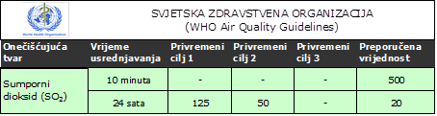
2.4 SO₂ – TOKSIKOLOŠKI I JAVNOZDRAVSTVENI ASPEKTI
Preporučene vrijednosti (μg/m3) koncentracija sumpornog dioksida (SO2) u zraku - WHO
Institut za energetiku i zaštitu okoliša

Slide 18
2.5 SO₂ – MJERNE METODE
Referentna metoda za mjerenje sumporovog dioksida
ultraljubičasta (UV) fluorescencija
(norma HRN EN 14212)
Propisana regulativama Republike Hrvatske i Europske Unije. U Europskoj Uniji usvojena je 2012. godine, a u Hrvatskoj 2012.
Institut za energetiku i zaštitu okoliša

Slide 19
2.5 SO₂ – MJERNE METODE
Metoda se temelji na fluorescentnom zračenju molekule SO₂ ako je molekula izložena ultraljubičastom (UV) zračenju. Zbog izlaganja UV-zračenju molekula SO₂ prelazi iz normalnog u pobuđeno (ekscitirano) stanje te se nakon toga ponovno vraća u normalno stanje uz emitiranje fluorescentnog zračenja.
SO₂ + hv  SO₂*
SO₂*  SO₂ + hv
gdje je SO₂* pobuđeno (ekscitirano) stanje molekule
Intenzitet emitiranog zračenja proporcionalan je broju molekula SO₂ u danom volumenu, odnosno koncentraciji molekula SO₂ u zraku.
Institut za energetiku i zaštitu okoliša

Slide 20
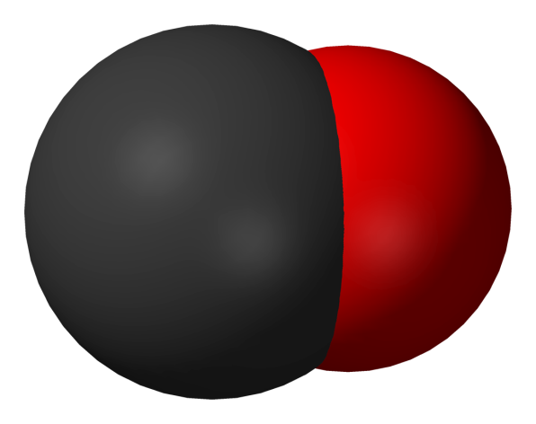
2.1 CO – KEMIJSKE KARAKTERISTIKE
Ugljikov monoksid (CO) plin je bez mirisa, boje i okusa, lakši od zraka i vrlo slabo topljiv u vodi. Pri standardnim uvjetima temperature i tlaka (25°C; 1 atm) kemijski je inertan, a reaktivniji postaje na višoj temperaturi kada postaje snažan reducirajući agens. Vrijeme života molekule CO u atmosferi je 0,2 godine.
Institut za energetiku i zaštitu okoliša

Slide 21
2.2 CO – KEMIZAM NASTANKA I RAZGRADNJE
CO se stvara nepotpunim sagorijevanjem organskih tvari (tvari koje sadrže ugljik). Budući da je benzin također organska tvar koja se sastoji od smjese različitih ugljikovodika, među kojima je i oktan (C₈H₁₈), nepotpunim sagorijevanjem benzina stvara se CO koji nalazimo u automobilskim ispušnim plinovima.
Primjer:
Ako je opskrba automobilskog motora kisikom dovoljna, onda će se oktan iz benzina potpuno oksidirati i nastat će ugljikov dioksid i voda:
2C₈H₁₈ + 25O₂  16CO₂ + 18H₂O
Institut za energetiku i zaštitu okoliša

Slide 22
2.2 CO – KEMIZAM NASTANKA I RAZGRADNJE
U stvarnosti se ne konvertira sav ugljik u ugljikov dioksid, već se stvori i određena količina (oko 7%) ugljikovog monoksida. U ekstremnoj situaciji sav ugljik iz oktana konvertirat će se u ugljikov monoksid:
2C₈H₁₈ + 17O₂ 16CO + 18H₂O
CO se stvara uz samu površinu Zemlje difundirajući u gornje dijelove troposfere gdje uz pomoć hidroksilnog radikala oksidira u ugljikov dioksid (CO₂).
Određena količina CO u atmosferi stvara se oksidacijom biološki stvorenog metana (CH₄) koji je produkt razgradnje biljnih i životinjskih ostataka, ali i nizom kemijskih reakcija s drugim spojevima u atmosferi.
Institut za energetiku i zaštitu okoliša

Slide 23
2.2 CO – KEMIZAM NASTANKA I RAZGRADNJE
Oceani predstavljaju mjesta gdje se CO ili otpušta ili ponire u njih ovisno o uvjetima koji vladaju, a to su parcijalni tlak CO u atmosferi i temperatura vode oceana.
Dodatne količine CO otpuštaju se u atmosferu iz tvornica, iz prometa i šumskih požara. Mikroorganizmi u tlu mogu odstraniti određene količine CO iz atmosfere jer ga troše za svoje metaboličke procese.
Institut za energetiku i zaštitu okoliša

Slide 24
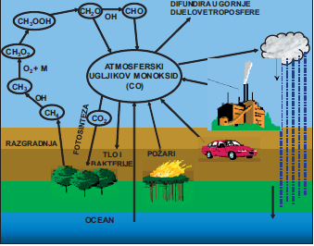
2.2 CO – KEMIZAM NASTANKA I RAZGRADNJE
Globalni ciklus CO
Izvor: Jain, K.K.
1990. Carbon monoxide
poisoning.
Institut za energetiku i zaštitu okoliša

Slide 25
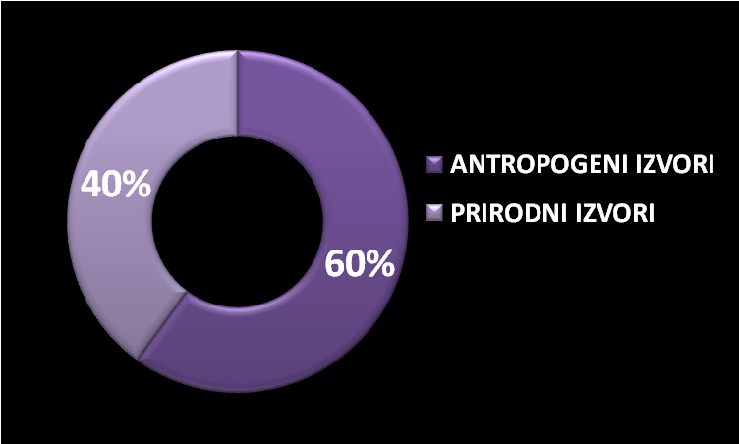
2.2 CO – KEMIZAM NASTANKA I RAZGRADNJE
Prirodni i antropogeni izvori
Procjenjuje se da su godišnje globalne emisije CO u atmosferu 2600 milijuna tona
BIOLOŠKI
biljke i oceani
KEMIJSKI
oksidacija ugljikovodika u atmosferi
Nepotpuno sagorijevanje organskih tvari (promet, industrija i domaćinstva)
Institut za energetiku i zaštitu okoliša

Slide 26
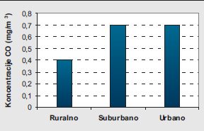
2.3 CO – PROSTORNA I VREMENSKA DISTRIBUCIJA
Globalne pozadinske koncentracije CO kreću se u rasponu od 0,06 i 0,14 mg/m³.
Koncentracije CO variraju s obzirom na lokaciju mjerenja. Tako se prosječne godišnje vrijednosti koncentracija CO izmjerene na području Europe na lokacijama postaja AirBasea kreću u rasponu od 0,4 mg/m³ u ruralnim do 0,7 mg/m³ u urbanim područjima.
Ambijentalne koncentracije mjerene u urbanim odručjima ovise znatno o gustoći prometa, topografiji i vremenskim uvjetima.
Institut za energetiku i zaštitu okoliša

Slide 27
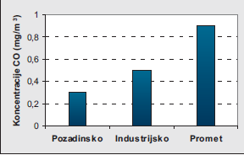
2.3 CO – PROSTORNA I VREMENSKA DISTRIBUCIJA
S obzirom na izvor onečišćenja, najveći udio CO u zraku potječe od prometa, a zatim od industrije.
Zbog povezanosti s prometom koncentracije CO u zraku pokazuju jasnu diurnalnu varijaciju s izraženim vršnim vrijednostima ujutro i poslijepodne, što odgovara vremenu odlaska na posao i povratka s posla.
Mnogo su veće koncentracije CO od ambijentalnih izmjerene u podzemnim garažama, tunelima i drugim zatvorenim prostorima s neadekvatnom ventilacijom, kao i u domovima, posebice kuhinjama, gdje se koristi gradski plin (vršna koncentracija iznosila je čak 60 mg/m³).
Institut za energetiku i zaštitu okoliša

Slide 28
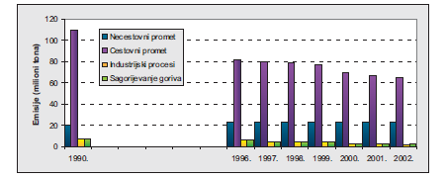
2.3 CO – PROSTORNA I VREMENSKA DISTRIBUCIJA
Prema podacima organizacije Environmental Protection Agency 95% antropogenih emisija u SAD-u potječe od cestovnog prometa, dok se na drugom mjestu nalaze emisije od necestovnog prometa. Ostale emisije odnose se na industrijske izvore i izvore iz domaćinstava.
Institut za energetiku i zaštitu okoliša

Slide 29
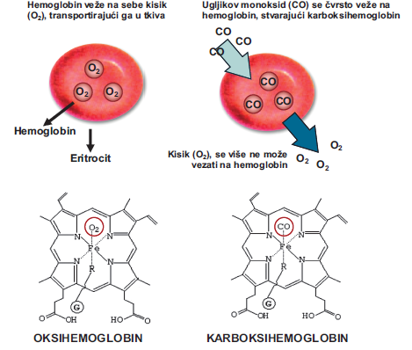
2.4 CO – TOKSIKOLOŠKI I JAVNOZDRAVSTVENI ASPEKTI
Budući da je CO stabilan plin u atmosferi, pluća su jedini put ulaska u organizam. Kada prođe alveolarnu i kapilarnu membranu i uđe u krvotok, difundira u eritrocite i veže se reverzibilno na protein hem koji je sastavni dio hemoglobina u eritrocitima na mjesto gdje se inače veže kisik stvarajući karboksihemoglobin (COHb).
Budući da je afinitet ugljikovog monoksida za hem 200 do 250 puta veći od afiniteta kisika, kod osoba izloženih povišenim koncentracijama CO dolazi do trovanja pri vrlo kratkoj izloženosti.
Institut za energetiku i zaštitu okoliša

Slide 30
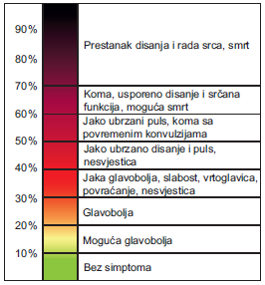
2.4 CO – TOKSIKOLOŠKI I JAVNOZDRAVSTVENI ASPEKTI
Trovanje je posljedica nedostatka kisika u tkivima (hipoksija). Razina stvorenog karboksihemoglobina može se izmjeriti te on predstavlja biomarker za određivanje izloženosti CO. CO se nepromijenjen eliminira iz organizma kroz pluća.
Ovisno o koncentracijama karboksihemoglobina, simptomi trovanja različiti su te postaju ozbiljniji s povećanjem koncentracija karboksihemoglobina u krvi. Organi koji su najviše zahvaćeni oni su organi koji za svoju funkciju trebaju najviše kisika, a to su mozak, organi kardiovaskularnog sustava i skeletni mišići.
Institut za energetiku i zaštitu okoliša

Slide 31
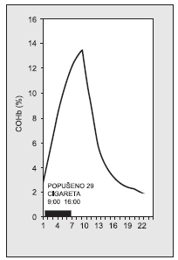
2.4 CO – TOKSIKOLOŠKI I JAVNOZDRAVSTVENI ASPEKTI
Nepušači sa zanimanjima u kojima su izloženiji povišenim koncentracijama CO (profesionalni vozači, prometni policajci, radnici u tunelima i garažama, vatrogasci i dr.) imaju razine COHb trajno veće od 5%, dok pušači većeg broja cigareta imaju razine COHb čak veće od 13%. Mjerenjem COHb kod pušača utvrđeno je da će postotak COHb narasti do vrijednosti koja je veća od 13% ako pušač u roku od 7 sati popuši 29 cigareta. Ako nakon tog vremena ne popuši više ni jednu cigaretu, vrijeme eliminacije CO vezanog za hemoglobin iznosit će čak 15 sati
Promjene postotka COHb vezanog uz pušenje cigareta i vrijeme eliminacije CO iz organizma. Izvor: Landaw 1973.
Institut za energetiku i zaštitu okoliša

Slide 32
2.4 CO – TOKSIKOLOŠKI I JAVNOZDRAVSTVENI ASPEKTI
Neurološki učinci
Akutno trovanje ugljikovim monoksidom može uzrokovati reverzibilni kratkotrajni neurološki deficit, ali i ozbiljna neurološka oštećenja. Kod razina iznad 10% COHb moguće su glavobolje, dok se kod razina od oko 40% COHb mogu pojaviti
vrtoglavica i nesvjestica. Psihomotorni učinci, kao što su smanjena koordinacija i orijentacija, mogu se pojaviti već kod razina COHb od 5,1 do 8,2%.
Institut za energetiku i zaštitu okoliša

Slide 33
2.4 CO – TOKSIKOLOŠKI I JAVNOZDRAVSTVENI ASPEKTI
Kardiovaskularni učinci
Pacijenti s kardiovaskularnim bolestima, a posebice oni s ishemičnom bolesti srca, osjetljiviji su na ugljikov monoksid od zdravih osoba. Suženje koronarnih arterija uslijed aterosklerotskih promjena i oslabljeni dilatacijski mehanizmi smanjuju dotok krvi prema miokardu onemogućavajući fiziološku kompenzaciju na smanjen dotok kisika uzrokovan povišenim razinama COHb. Kod razina COHb od 5% kod takvih bolesnika javljaju se srčane aritmije koje su češće nakon fizičke aktivnosti.
Institut za energetiku i zaštitu okoliša

Slide 34
2.4 CO – TOKSIKOLOŠKI I JAVNOZDRAVSTVENI ASPEKTI
Karcinogeni i mutageni učinci
Nema dokaza za karcinogene i mutagene učinke ugljikovog monoksida unesenog u organizam.
Institut za energetiku i zaštitu okoliša

Slide 35
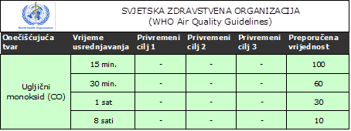
2.4 CO – TOKSIKOLOŠKI I JAVNOZDRAVSTVENI ASPEKTI
Preporučene vrijednosti (mg/m³) koncentracija ugljikovog monoksida (CO) u zraku - WHO
Institut za energetiku i zaštitu okoliša

Slide 36
2.5 CO – MJERNE METODE
Referentna metoda za mjerenje ugljikovog monoksida
Infracrvena (IR) spektroskopija (norma HRN EN 14626)
Propisana regulativama Republike Hrvatske i Europske Unije.
U Europskoj Uniji usvojena je 2012. godine, a u Hrvatskoj 2012.
Institut za energetiku i zaštitu okoliša

Slide 37
2.5 CO – MJERNE METODE
Temeljni princip metode jest mogućnost molekule CO da apsorbira IR-zračenje, a kao spektroskopska analiza temelji se na primjeni Beer-Lambertova zakona koji opisuje odnos intenziteta elektromagnetskog zračenja prije i poslije prolaska kroz uzorak. Stupanj apsorpcije IR-zračenja ovisi o:
dužini apsorpcijske komore (CO ima najveću apsorpciju na dužini od 4,67 μm)
apsorpcijskom koeficijentu
koncentraciji CO u uzorku unesenom u apsorpcijsku
komoru
Institut za energetiku i zaštitu okoliša

Slide 38
2.5 CO – MJERNE METODE
Budući da gotovo svaka heteroatomska molekula (posebice H₂O, CO₂, dušikovi oksidi i ugljikovodici) apsorbira IR-zračenje, za uklanjanje interferencija u analizatorima ugljikovog monoksida primjenjuju se i kombiniraju različite metode kao što su:
• mjerenje IR-apsorpcije na dužini od točno 4,67 μm
• mjerenje uz pomoć dviju mjernih komora od kojih je jedna referentna
• mjerenje na više valnih dužina, primjenom plinskog filtera nazvanog korelacijski kotač
• sušenje zraka prije ulaska u mjernu komoru
Institut za energetiku i zaštitu okoliša

Slide 39
2.5 CO – MJERNE METODE
Ukoliko se instrument kalibrira u volumen/volumen jedinicama, koncentracije CO mjere se direktno u volumen/volumen jedinicama (ppm) budući da je apsorpcija u IR-spektru proporcionalna koncentraciji CO u volumen/volumen jedinicama.
Nakon toga dobivene se koncentracije u ppb preračunavaju u mg/m³ koristeći se standardnim konverzijskim faktorima za temperaturu od 20°C i atmosferski tlak od 1013 hPa.
1 ppm (μmol/mol) CO = 1,16 mg/m³
Institut za energetiku i zaštitu okoliša

Slide 40
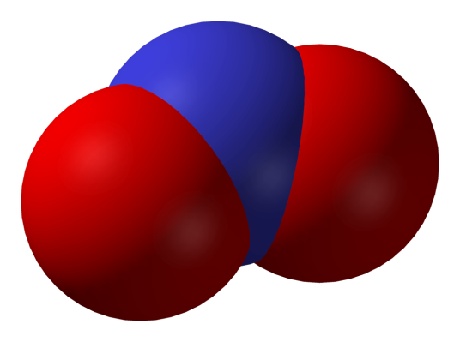
2.1 NO₂ – KEMIJSKE KARAKTERISTIKE
Dušikov dioksid plin je crvenkasto-smeđe boje s karakterističnim iritirajućim mirisom.
Topljiv je u vodi, jak je oksidans, a ima i korozivne karakteristike.
Ima ulogu u globalnoj promjeni klime na Zemlji, a zajedno s dušikovim oksidom (NO) glavni je regulator oksidirajućeg kapaciteta troposfere kontrolirajući tako izgradnju i sudbinu radikala, uključujući i hidroksilne radikale.
Zbog fotolize u troposferi ima bitnu ulogu u fotokemijskom stvaranju prizemnog ozona (O₃).
Institut za energetiku i zaštitu okoliša

Slide 41
2.2 NO₂ – KEMIZAM NASTANKA I RAZGRADNJE
Dušikovi se oksidi (NO_{x}) u troposferi transformiraju i odstranjuju iz nje putem složenih kemijskih reakcija koje uključuju i fotokemijske reakcije kojima se stvara prizemni ozon i fotokemijski smog.
Dominantan izvor dušikovih oksida u zraku jesu procesi gorenja.
90 do 95% dušikovih oksida emitira se kao dušikov oksid (NO), a 5 do 10% kao dušikov dioksid (NO₂).
Institut za energetiku i zaštitu okoliša

Slide 42
2.2 NO₂ – KEMIZAM NASTANKA I RAZGRADNJE
Stvaranje fotokemijskog smoga
U stvaranju fotokemijskog smoga NO koji ispuštaju motorna vozila startni je spoj koji u troposferi oksidira tvoreći dušikov dioksid (NO₂)
2NO + O₂  2NO₂
Stvoreni NO₂ fotolizira se u fotolitičkoj reakciji stvarajući dušikov oksid i kisik:
NO₂ + Sunčevo svjetlo  O + NO
Institut za energetiku i zaštitu okoliša

Slide 43
2.2 NO₂ – KEMIZAM NASTANKA I RAZGRADNJE
Atom kisika (O) koji se stvorio u prethodnoj reakciji u vrlo brzoj reakciji reagira s molekulom kisika (O₂) stvarajući molekulu ozona (O₃). U toj reakciji sudjeluju i molekule koje smo označili sa «M», a predstavljaju N₂, O₂ itd., koje imaju ulogu u apsorpciji energije vibracije iz novo sintetizirane molekule ozona (O₃):
O + O₂ + M  O₃
Molekula dušikova oksida (NO) koja se stvorila u reakciji [2.] reagira s ozonom (O₃) iz reakcije [3.].
NO + O₃  NO₂ + O₂
Institut za energetiku i zaštitu okoliša

Slide 44
2.2 NO₂ – KEMIZAM NASTANKA I RAZGRADNJE
U ovom nizu kemijskih reakcija ne stvaraju se novi produkti niti se razgrađuju postojeći te je zato taj ciklus i dobio naziv nulti ciklus.
Nakon ovog niza kemijskih reakcija postavlja se pitanje: Kako dolazi do povećanja koncentracija NO₂ i O₃ tijekom dana u troposferi? Nešto nedostaje!
Za stvaranje fotokemijskog smoga potrebni su organski spojevi u zraku, kao što su:
lakohlapivi organski spojevi (VOC – volatile organic compound)
reaktivni organski ugljik (ROC – reactive organic carbon)
nemetanski ugljikovodici (NmHC – nonmethane hydrocarbons).
Institut za energetiku i zaštitu okoliša

Slide 45
2.2 NO₂ – KEMIZAM NASTANKA I RAZGRADNJE
Urbana troposfera obiluje tim spojevima, a uz povoljne
uvjete dolazi do stvaranja fotokemijskog smoga.
Prvi uvjet je stvaranje hidroksilnog radikala (OH) koji nastaje reakcijom slobodnog radikala O* i molekule vode (O* je ekscitirani oblik atomskog kisika):
O₃ + Sunčevo svjetlo  O₂ + O*
O* + H₂O  2OH
Institut za energetiku i zaštitu okoliša

Slide 46
2.2 NO₂ – KEMIZAM NASTANKA I RAZGRADNJE
Hidroksilni radikal najvažniji je oksidirajući agens u troposferi i on može reagirati sa svim organskim spojevima u zraku. Produkti tih reakcija su molekule vode (H₂O) i organski radikal:
RH + OH  H₂O + R*
gdje je R (CH₃ ili CHO ili CH₂CH₃), a R* je organski radikal
R* + O₂ + M  RO₂* + M (vrlo brza reakcija)
RO₂* omogućuje oksidaciju NO u NO₂ bez razgradnje molekule ozona (O₃)
RO₂* + NO  NO₂ + RO*
Institut za energetiku i zaštitu okoliša

Slide 47
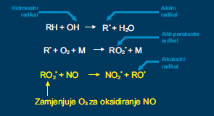
2.2 NO₂ – KEMIZAM NASTANKA I RAZGRADNJE
Sumarni ciklus stvaranja organskih radikala
HIDROKSILNI RADIKAL
ALKILNI RADIKAL
ALKIL-PEROKSIDNI RADIKAL
ALKOKSILNI RADIKAL
Institut za energetiku i zaštitu okoliša

Slide 48
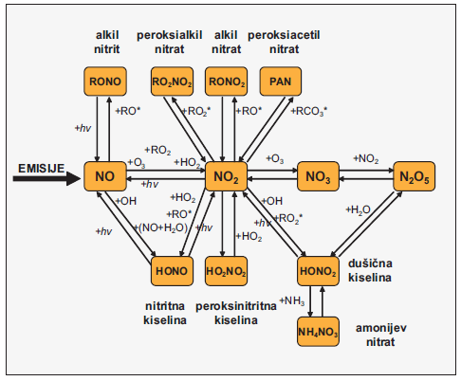
2.2 NO₂ – KEMIZAM NASTANKA I RAZGRADNJE
U fotokemijskim reakcijama u troposferi oksidacijom NO_{X} stvaraju se produkti kao što su HNO₃, HO₂NO₂, HNO₂, peroksiacetil nitrati, N₂O₅, nitratni radikali i organski nitrati, a svi zajedno predstavljaju biološke iritanse.
Institut za energetiku i zaštitu okoliša

Slide 49
2.2 NO₂ – KEMIZAM NASTANKA I RAZGRADNJE
Sažetak stvaranja fotokemijskog smoga
Fotokemijski smog mješavina je primarnih i sekundarnih onečišćujućih tvari u troposferi.
2. Fotokemijski smog stvara se nizom reakcija u kojima dolazi do
transformiranja dušika (N) u različite spojeve u atmosferi.
3. Automobili ispuštaju NO i male količine NO₂.
Institut za energetiku i zaštitu okoliša

Slide 50
2.2 NO₂ – KEMIZAM NASTANKA I RAZGRADNJE
Dušikov oksid (NO) zapravo je startni spoj koji se u atmosferi oksidira u dušikov dioksid (NO₂), a on se dalje oksidira u dušikov trioksid (NO₃) koji se transformira u dušikov pentoksid (N₂O₅). Svaki od tih dušikovih oksida zatim reagira u fotokemijskim procesima s drugim atmosferskim spojevima stvarajući brojne biološke iritanse.
U reakcijama stvaranja fotokemijskog smoga dolazi i
do nagomilavanja prizemnog ozona (O₃) u nižim slojevima troposfere.
Rezultirajuća mješavina fotokemijskog smoga sastoji
se od više od 100 kemijskih spojeva.
Institut za energetiku i zaštitu okoliša

Slide 51
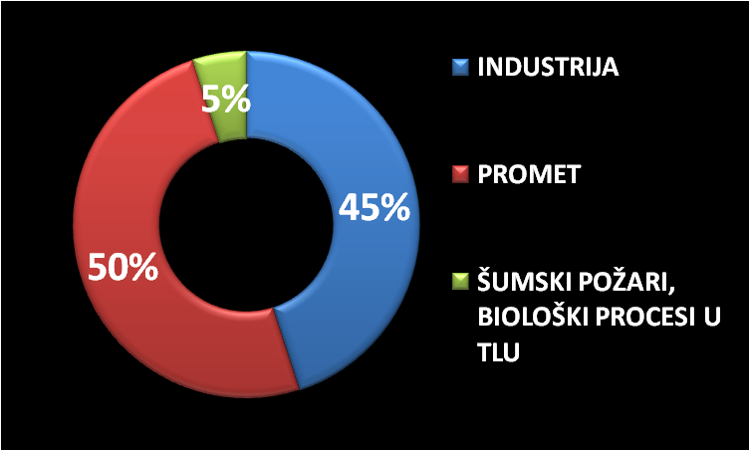
2.2 NO₂ – KEMIZAM NASTANKA I RAZGRADNJE
Prirodni i antropogeni izvori
Institut za energetiku i zaštitu okoliša

Slide 52
2.3 NO₂ – PROSTORNA I VREMENSKA DISTRIBUCIJA
Vrste i koncentracije dušikovih spojeva mogu dosta varirati ovisno o:
lokaciji
dijelu dana
godišnjem dobu
Glavni antropogeni izvor dušikovih oksida su procesi sagorijevanja. Fosilna goriva koja sagorijevaju u termoelektranama, automobilskim motorima i u malim ložištima domaćinstava emitiraju dušikove okside najčešće u obliku dušikova oksida (NO), a svega 10% u obliku dušikova dioksida (NO₂).
Institut za energetiku i zaštitu okoliša

Slide 53
2.3 NO₂ – PROSTORNA I VREMENSKA DISTRIBUCIJA
Prirodni izvori su vulkani, šumski požari i biološki procesi u tlu koji oslobađaju uglavnom dušikov oksidul (N₂O). Procesi u kojima dolazi do stvaranja NO₂ su, osim sagorijevanja fosilnih goriva, i nitrifikacija te denitrifikacija uz pomoć bakterija u tlu, kao i električno pražnjenje u atmosferi (munje).
Glavni mehanizam uklanjanja dušikovih oksida iz atmosfere je oksidacija HNO₃ nakon koje slijedi suha ili mokra depozicija (odlaganje) te apsorpcija dušične kiseline u tlu.
Institut za energetiku i zaštitu okoliša

Slide 54
2.3 NO₂ – PROSTORNA I VREMENSKA DISTRIBUCIJA
Osim što onečišćuju atmosferu, dušikovi spojevi uneseni u tlo umjetnim gnojivima u poljoprivredi onečišćuju tlo i kopnene vodotokove u koje se unose iz tla procesima ispiranja, pa tako dolazi do eutrofikacije voda stajaćica (jezera) koje s vremenom postaju bare.
Koncentracije u zraku
Prema podacima (WHO) globalne godišnje prosječne urbane koncentracije NO₂ kreću se između 20 i 90 μg/m³.
Dugoročni monitoring NO₂ u zraku na europskim postajama pokazuje pad prosječnih godišnjih koncentracija, i to za 12% u razdoblju od 1997. do 2001. godine.
Institut za energetiku i zaštitu okoliša

Slide 55
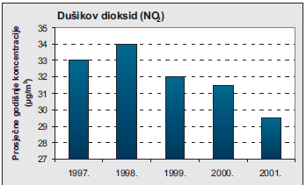
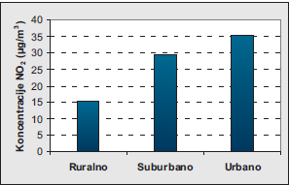
2.3 NO₂ – PROSTORNA I VREMENSKA DISTRIBUCIJA
Prosječne godišnje koncentracije
NO₂ u Europi na mjernim postajama AirBasea u razdoblju od 1997. do 2001. godine. Izvor: AIRNET.
Prosječne godišnje vrijednosti koncentracija NO₂ kategorizirane prema lokaciji mjerenja.
Izvor: AIRNET.
Institut za energetiku i zaštitu okoliša

Slide 56
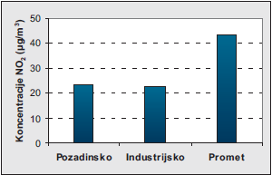
2.3 NO₂ – PROSTORNA I VREMENSKA DISTRIBUCIJA
Prosječne godišnje vrijednosti koncentracija NO₂ kategorizirane prema izvoru onečišćenja.
Izvor: AIRNET.
Institut za energetiku i zaštitu okoliša

Slide 57
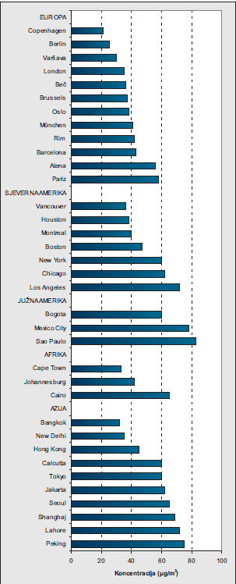
2.3 NO₂ – PROSTORNA I VREMENSKA DISTRIBUCIJA
Prosječne godišnje koncentracije NO₂ u svijetu u razdoblju od 2002. do 2005. godine. Izvor: Air quality guidelines – WHO.
Institut za energetiku i zaštitu okoliša

Slide 58
2.4 NO₂ – TOKSIKOLOŠKI I JAVNOZDRAVSTVENI ASPEKTI
Put ulaska NO₂ u organizam dišni je sustav.
Jako je reaktivan, ali slabo topljiv u vodi, pa njegovi biološki učinci rezultiraju primarno iz njegovih reakcija s lipidima i proteinima.
Nakon udisanja 70 do 90% plina apsorbira se u dišnom sustavu. Osobe koje su fizički aktivne apsorbiraju još veći postotak NO₂ i on se prenosi u donje dijelove dišnog sustava sve do plućnih alveola.
Institut za energetiku i zaštitu okoliša

Slide 59
2.4 NO₂ – TOKSIKOLOŠKI I JAVNOZDRAVSTVENI ASPEKTI
Nakon ulaska u dišni sustav NO₂ vrlo brzo ulazi u krvotok. Primarni produkti nađeni u krvotoku su ioni NO₂⁻ i NO₃⁻ koji su nastali disocijacijom dušične i dušičaste kiseline stvorene u reakciji NO₂ s vodom u tkivima. Budući da je NO₂ plin koji ima jedan nespareni elektron, što mu daje svojstvo slobodnog radikala, jako je reaktivan i sposoban je oksidirati stanične molekule.
To svojstvo rezultira stvaranjem:
upalnih procesa u tkivima
staničnim oštećenjima
peroksidacijom lipida
interakcijom sa staničnim proteinima i tiolima i
dr.
Sve to oštećuje plućno tkivo.
Institut za energetiku i zaštitu okoliša

Slide 60
2.4 NO₂ – TOKSIKOLOŠKI I JAVNOZDRAVSTVENI ASPEKTI
Ambijentalne koncentracije NO₂ ne uzrokuju negativne
zdravstvene učinke
Povećane koncentracije u rasponu od 300 do 3000
μg/m³ koje nalazimo u tunelima pri kratkotrajnoj
izloženosti mogu uzrokovati upalne reakcije u plućnom
tkivu, kao i smanjenje plućne funkcije
Kod bolesnika koji boluju od astme i KOPB
koncentracije od 190 μg/m³ mogu uzrokovati bitno
suženje dišnih puteva
Institut za energetiku i zaštitu okoliša

Slide 61
2.4 NO₂ – TOKSIKOLOŠKI I JAVNOZDRAVSTVENI ASPEKTI
Kod bolesnika s blagim oblikom astme 30-minutno
izlaganje koncentracijama od 380 do 560 μg/m³ može
uzrokovati reverzibilno smanjenje plućne funkcije.
(WHO-Air quality guidelines, AIRNET).
Institut za energetiku i zaštitu okoliša

Slide 62
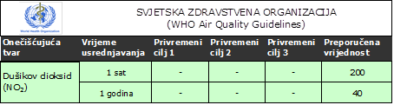
2.4 NO₂ – TOKSIKOLOŠKI I JAVNOZDRAVSTVENI ASPEKTI
Preporučene vrijednosti (μg/m3) koncentracija dušikovog dioksida (NO₂) u zraku - WHO
Institut za energetiku i zaštitu okoliša

Slide 63
2.5 NO₂ – MJERNE METODE
Referentna metoda za mjerenje NO i NO₂
Kemiluminiscencija
(norma HRN EN 14211)
Propisana regulativama Republike Hrvatske i Europske Unije. U Europskoj Uniji usvojena je 2012. godine, a u Hrvatskoj 2012.
Institut za energetiku i zaštitu okoliša

Slide 64
2.5 NO₂ – MJERNE METODE
Temeljni princip metode (kemiluminiscencija) jest pojava emitiranja energije (radijacije) koja je posljedica neke kemijske reakcije koja se u ovom slučaju događa zbog reakcije dušikovog oksida s ozonom:
NO + O₃  NO₂* + O₂
[1]
NO₂*  NO₂ + hv
[2]
U reakciji [1] nastaje dušikov dioksid u ekscitiranom energetskom stanju (NO₂*) koji se potom u reakciji [2] vraća u normalno stanje uz otpuštanje energije čiji je intenzitet proporcionalan koncentraciji NO iz reakcije [1].
Institut za energetiku i zaštitu okoliša

Slide 65
2.5 NO₂ – MJERNE METODE
Energija emitirana tom reakcijom nalazi se u bliskom nfracrvenom dijelu spektra (600-3000 nm) s najjačim intenzitetom oko 1200 nm. Emitirana energija filtrira se uz pomoć selektivnih optičkih filtera i zatim prevodi u električni signal uz pomoć fotopojačivača ili fotodiode. Električni se signal zatim mjeri te je njegov intenzitet proporcionalan koncentraciji NO koji je ušao u reakciju [1].
U kemiluminiscentnom analizatoru zrak struju kroz reakcijsku ćeliju konstantnom brzinom uz optimizirane uvjete i prisutnost ozona u suvišku. Na taj se način osigurava potpunost reakcije.
Institut za energetiku i zaštitu okoliša

Slide 66
2.5 NO₂ – MJERNE METODE
U postupku određivanja koncentracije dušikova dioksida (NO₂) zrak se najprije propušta kroz katalitički izmjenjivač (konverter) u kojem se sav NO₂ pretvara u NO:
NO₂ --------katalitička konverzija--------NO
[3]
Tako nastao NO predstavlja zbroj NO iz zraka i NO nastalog konverzijom iz NO₂ te ga nazivamo NO_{X}. NO prolazi dalje kroz reakcijsku ćeliju te mu se određuje koncentracija kako je prethodno opisano. Naizmjeničnim prolaženjem uzorkovanog zraka kroz ćeliju s prolaskom i bez prolaska preko konvertera dobivaju se koncentracije NO i NO_{X} (NO + NO₂) u zraku. Razlika tih koncentracija predstavlja koncentraciju NO₂ u zraku:
Institut za energetiku i zaštitu okoliša

Slide 67
2.5 NO₂ – MJERNE METODE
NO_{x} – NO = NO₂
[4]
Ukoliko se instrument kalibrira u volumen/volumen jedinicama, koncentracije NO i NO₂ mjere se direktno u volumen/volumen jedinicama (ppb) budući da je intenzitet kemiluminiscencije proporcionalan koncentraciji NO u volumen/volumen jedinicama.
Nakon toga dobivene se koncentracije u ppb preračunavaju u μg/m³ koristeći pritom standardne konverzijske faktore za temperaturu od 20°C i atmosferski tlak od 1013 hPa.
1ppb (nmol/mol) NO = 1,25 μg/m³ NO
Institut za energetiku i zaštitu okoliša

Slide 68
HVALA NA PAŽNJI
Institut za energetiku i zaštitu okoliša

